Slide 1
МУНИЦИПАЛЬНОЕ АВТОНОМНОЕ ДОШКОЛЬНОЕ ОБРАЗОВАТЕЛЬНОЕ УЧРЕЖДЕНИЕ
НОВОУРАЛЬСКОГО ГОРОДСКОГО ОКРУГА
– детский сад «Росток»
(МАДОУ детский сад «Росток»)
624130, Свердловская область, г.Новоуральск, ул. Победы, д.28Б
тел.(fax) 3-39-45, тел. 3-08-50, 3-37-77
e-mail: madou.rostok@mail.ru www/http://rostok-nu.tvoysadik.ru
ИНН/КПП 6682003348/668201001
Конкурс
лучших практик субъектов Российской Федерации и муниципальных образований,
реализуемых в рамках Десятилетия детства
ПРОЕКТ ПО РОДИТЕЛЬСКОМУ ПРОСВЕЩЕНИЮ
«СЕМЕЙНЫЙ ТЕАТР»

Slide 2
Актуальность
В Концепции государственной семейной политики РФ до 2025 года, «Стратегии развития воспитания в Российской Федерации на период до 2025 года» в качестве приоритетов государственной семейной политики определено утверждение традиционных семейных ценностей и семейного образа жизни, возрождение и сохранение духовно-нравственных традиций в семейных отношениях и воспитании, создание условий для обеспечения семейного благополучия, ответственного родительства, повышения авторитета родителей в семье и обществе, создание условий для просвещения и консультирования родителей по вопросам семейного воспитания. Поэтому проблема родительского образования и просвещения родителей в современных условиях является очень актуальной.
Таким образом, становится актуальной проблема поиска новых форм трансляции психолого-педагогических знаний в родительскую среду
Одной из таких действенных форм стала основанная на взаимодействии двух социальных структур образования и культуры практика, которая синтезирует современные подходы в искусстве и педагогике, так как цели культуры и образования заключаются в воспитании человека, а точнее его духовно-нравственных ценностей, чувства патриотизма, гуманности, толерантности.

Slide 3
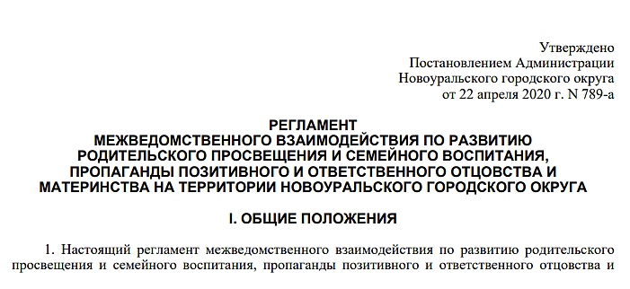
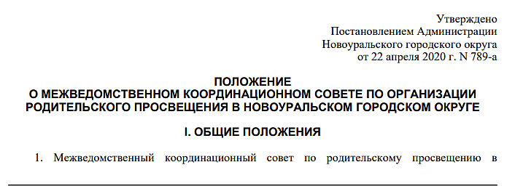
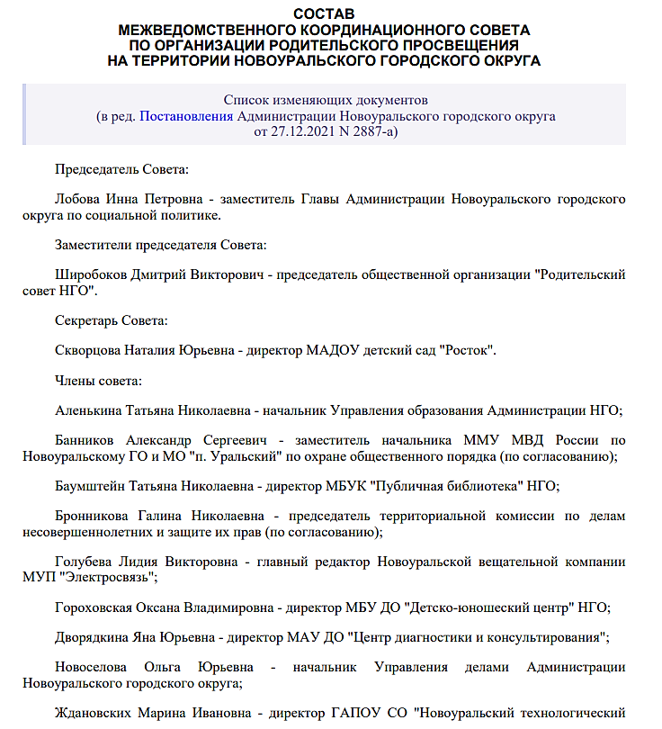
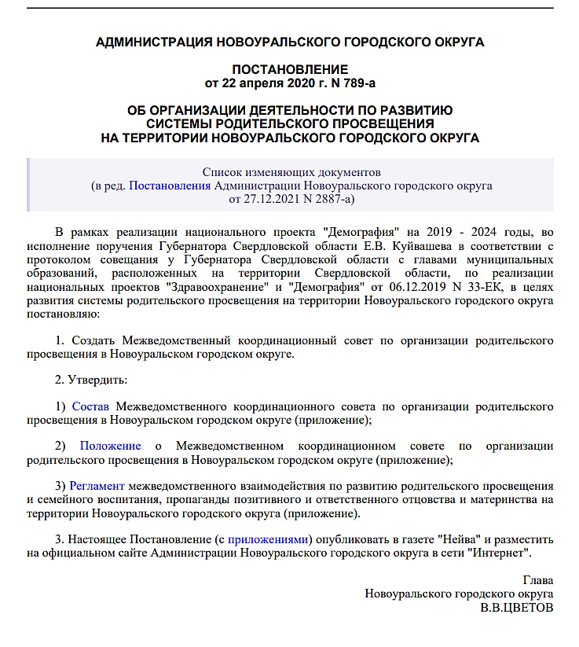
Проект «Семейный театр»
как практика родительского просвещения вошел в
План мероприятий межведомственного взаимодействия учреждений и организаций Новоуральского городского округа по родительскому просвещению
и реализуется с 2021 года.
Суть данной формы работы заключается в том, чтобы педагогическое просвещение родителей велось по специально созданной и апробированной программе, в новых условиях, в рамках посещения учреждений культуры.
Главной идеей данного проекта является
пропаганда семейных ценностей: любви, сопереживания, понимания и принятия другого человека, заботы о близких и т.д.
Цель практики:
создание информационного социально-психологического пространства города, позволяющего формировать и корректировать позицию родителей в условиях посещения учреждений культуры
Задачи:
- увеличение охвата родителей города Новоуральска просветительской деятельностью;
- пропаганда семейных традиций и ценностей российской семьи;
- выстраивание позитивных детско-родительских отношений;
- развитие компетенции родителей в сфере воспитания детей.

Slide 4
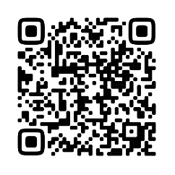
Координатор проекта «Семейный театр»
Шевченко Наталия Юрьевна, методист детского сада № 35 «Аленький цветочек» МАДОУ детский сад «Росток», стаж 34 года. Эксперт проекта «Школа Росатома», член Межведомственного координационного совета по организации родительского просвещения в Новоуральском городском округе. Награждена Почетной грамотой Министерства образования и науки РФ
В 2022 году Наталия Юрьевна представила разработки и результаты реализации проекта "Семейный театр" на конкурс и стала победителем VII Всероссийского конкурса методических разработок уроков, посвящённых семье и традиционным семейным ценностям (3место)
Методическая разработка Проект «Семейный театр» вошла в Сборник лучших конкурсных работ.
Ссылка на сборник: https://cloud.mail.ru/public/FhHM/fBfSUM1WZ

Slide 5
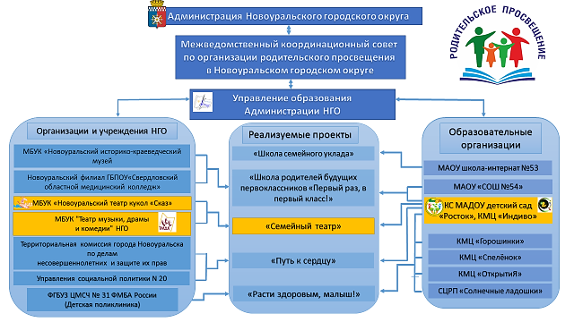
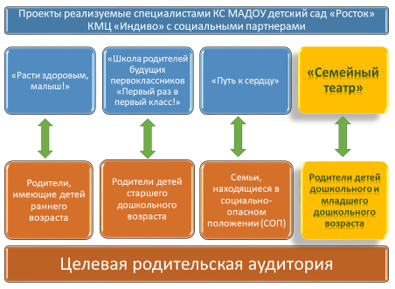
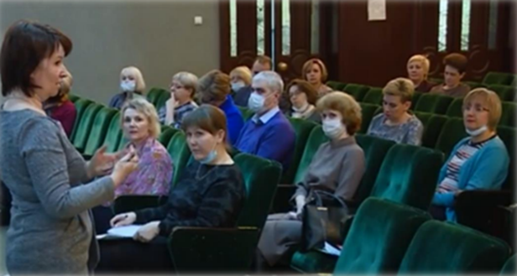
Модель межведомственного взаимодействия
Целевая аудитория практики
Учреждения, организации - участники проектной команды практики
МБУК
«Новоуральский театр кукол»
МАДОУ
детский сад «РОСТОК»
МБУК "Театр музыки, драмы и комедии" НГО
Все специалисты, реализующие практику, прошли обучение на семинаре и очно- заочных курсах повышения квалификации с привлечением педагогов Частного образовательного учреждения дополнительного профессионального образования «Академия родительского образования», г.Пермь в 2021 году.

Slide 6
Структура мероприятий практики
Интерактивная часть
семейный просмотр спектакля
Интерактивная часть включает в себя:
- интерактивная беседа педагогов-специалистов со зрительской детско-взрослой аудиторией после просмотра спектакля,
направлена на активизацию зрителей (детей и родителей): обсуждение идеи спектакля, впечатлений, рассуждение о
чувствах и эмоциях, вызванных постановкой.
- игровой тренинг, проводимый педагогами-специалистами совместно с артистами театра для группы зрительской детско-
взрослой аудитории, построенный на тематике просмотренного спектакля, поддерживают и развивают раскрытие
основной идеи постановки и её смысла, способствуют совместному проживанию эмоций, чувств и движений родителями и
детьми.

Slide 7
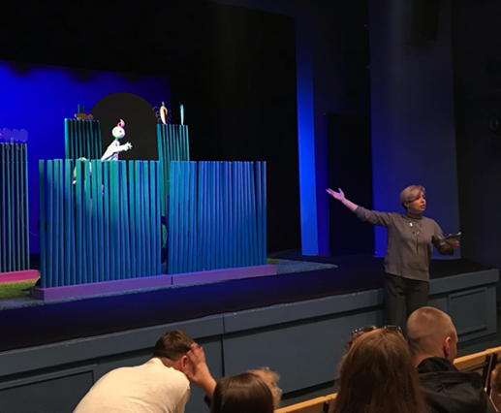
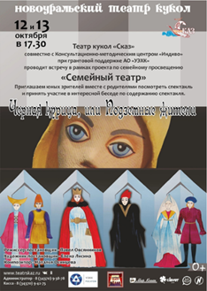
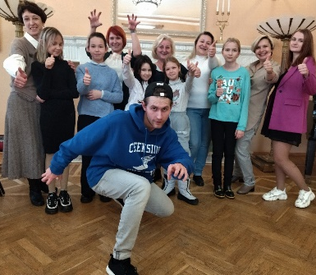
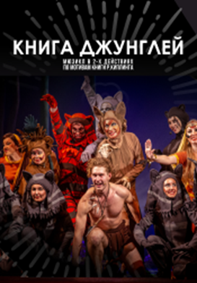
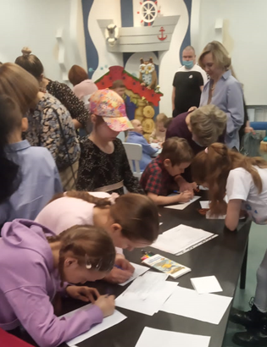
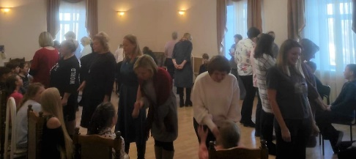
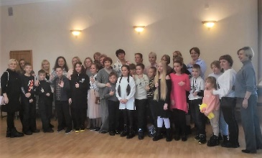
Реализация практики
Выбор театральной постановки
Каждая постановка несет определенную смысловую нагрузку, которая укладывается в семейные и общечеловеческие ценности
Разработка интерактивной части мероприятия
и раздаточных флаеров
Заключается в подборе форм, методов и приемов взаимодействия с детской и взрослой аудиторией
Проведение мероприятия
Подведение итогов и анализ проведенного мероприятия

Slide 8
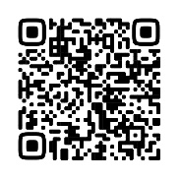
Итоги реализации практики
В программу Проекта «Семейный театр» вошли 7 спектаклей Театра кукол: «Дрозд фрау Майер», «Почтальон», «Дядя Амос не идет на работу», «Горошек», «Чёрная курица, или подземные жители»,«Золотой цыпленок», «Богатырь Степан Ромашкин»
3 спектакля Театра музыки, драмы и комедии: «Книга джунглей», «Гадкий утенок», «Волшебник Изумрудного
города». К спектаклям разработаны интерактивные части и раздаточные флаеры
Проведено в рамках практики 22 мероприятия (интерактивных встреч, мастер-классов, игровых тренингов)
В мероприятиях приняли участие 450 семей города, что составило более 1125 человек
Проект «Семейный театр» стал победителем VII Всероссийского конкурса методических разработок уроков, посвящённых семье и традиционным семейным ценностям в 2022 г.(3место)
Ссылка на статистические данные по реализации проекта:https://clck.ru/377nYe
В ходе реализации практики участники получают возможность
дети, воспитанники детских садов, учащиеся школ НГО
провести время вместе с родителями (вместе с ними разделить свои эмоции и переживания, поучаствовать в беседе и открыть для себя важные жизненные истины)
родители
повышение педагогической компетентности, получение опыт грамотного общения с ребенком, знакомство с разнообразными приемами
театры города
знакомство родителей с репертуаром театров, который родители могут оценить
педагоги города
использование дополнительной площадки для просвещения родителей, формирования новой родительской позиции среди мам и пап Новоуральска
Администрация Новоуральского городского округа
- выстраивание модели межведомственного взаимодействия между учреждениями и организациями города с целью реализации системы работы по родительскому просвещению

Slide 9
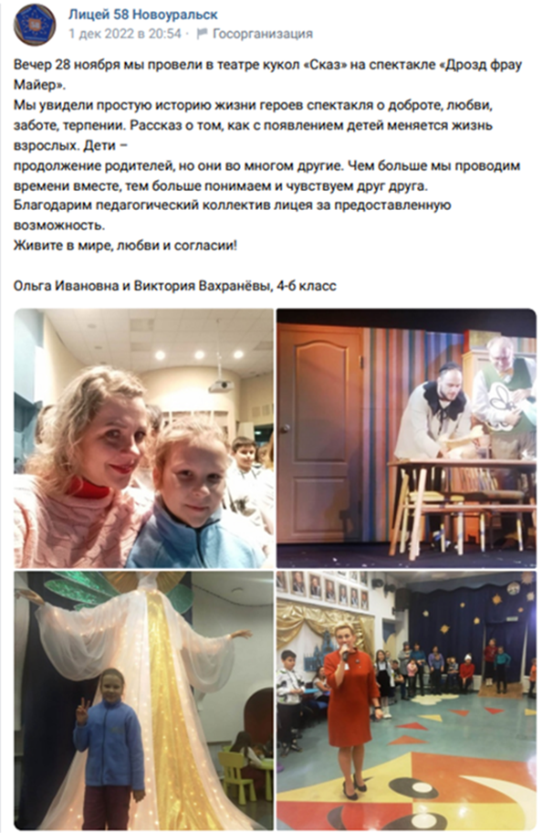
Отзывы участников о мероприятиях
Проект не предполагает получение формализованной письменной обратной связи по причине специфики проводимой работы (для осмысления содержания беседы родителям нужно время, выводы родителей – это личные умозаключения, не требующие озвучивания и оценки), а также большого количества участников. Об эффективности такой практики можно судить по достаточно высокой активности родителей во время мероприятий, по общему эмоциональному отклику после посещения театра, увеличению количества зрителей.
Для оценки результатов проекта также проводились совещания с заместителями руководителей общеобразовательных организаций по начальной школе и руководителями МАДОУ, в ходе которых получена положительная оценка проекта

Slide 10
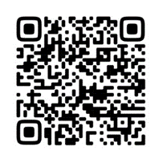
Перспектива реализации практики
В перспективе реализации Проекта намечена работа по увеличению количества встреч за счет включения новых спектаклей в программу, а, следовательно, увеличения охвата родителей города просветительской работой, расширения тем для обсуждения и проживания со взрослыми зрителями с целью формирования новой родительской позиции.
О Проекте «Семейный театр» можно узнать на муниципальном информационном портале Родительское Просвещение в социальной сети «ВКонтакте»
Ссылка на портале Родительское Просвещение в социальной сети «ВКонтакте» https://vk.com/club204215820
Видеосюжет программы «Объектив»

